Slide 1




TRƯỜNG TIỂU HỌC TOÀN THẮNG - TIÊN THẮNG
CHÀO MỪNG QUÝ THẦY CÔ
VỀ DỰ GIỜ THĂM LỚP
Môn Tiếng Việt lớp 3
BÀI 9: ĐI HỌC VUI SAO (T1)
Giáo viên: Nguyễn Thị Xiêm
Lớp: 3C5

Slide 2


Slide 3



Slide 4
2. Chia đoạn.
+ Khổ 1: Từ đầu đến đôi má đào.
+ Khổ 2: Tiếp theo cho đến những cánh cò.
+ Khổ 3: Tiếp theo cho đến chơi khéo tay.
+ Khổ 4: Tiếp theo cho đến say sưa.
+ Khổ 5: Còn lại

Slide 5


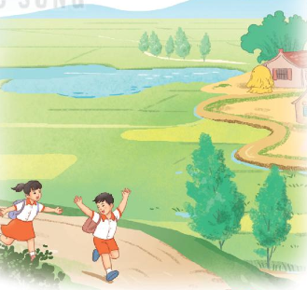
Cùng chia đoạn
1
Sáng nay em đi học
Bình minh nắng xôn xao
Trong lành làn gió mát
Mơn man đôi má đào.
Lật từng trang sách mới
Chao ôi là thơm tho
Này đây là nương lúa
Dập dờn những cánh cò.
Bao nhiêu chuyện cổ tích
Cũng có trong sách hay
Cô dạy múa, dạy hát
Làm đồ chơi khéo tay.
Giờ ra chơi cùng bạn
Em náo nức nô đùa
Khi mệt lại túm tụm
Cùng vẽ tranh say sưa.
Tan học em ùa chạy
Đồng quê lúa chín vàng
Nhịp chân theo nhịp hát
Lòng em vui xốn xang.
(Phạm Anh Xuân)
4
2
5
3

Slide 6

Ngắt nhịp thơ
Đi học vui sao
1
Sáng nay em đi học
Bình minh nắng xôn xao
Trong lành làn gió mát
Mơn man đôi má đào.

Slide 7

NỘI DUNG
Bài thơ cho ta thấy cảm xúc của các bạn nhỏ rất vui vẻ, hào hứng khi đi học. Niềm vui của các bạn khi nghe thấy tiếng trống tan trường.

